Slide 1
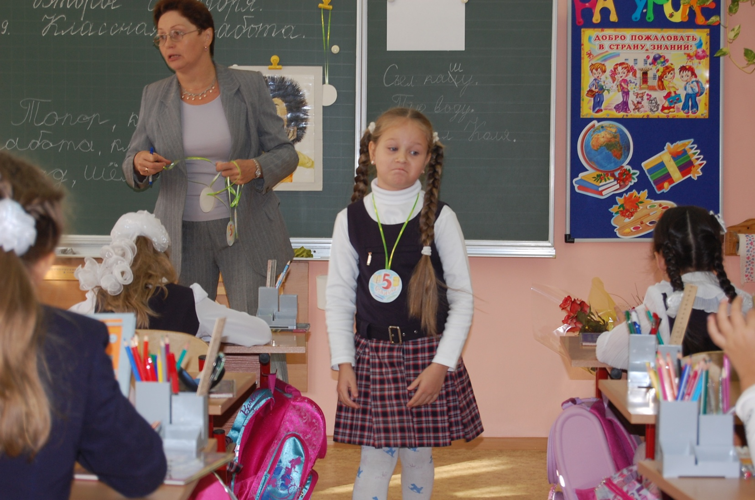
Праздник первой отметки

Slide 2
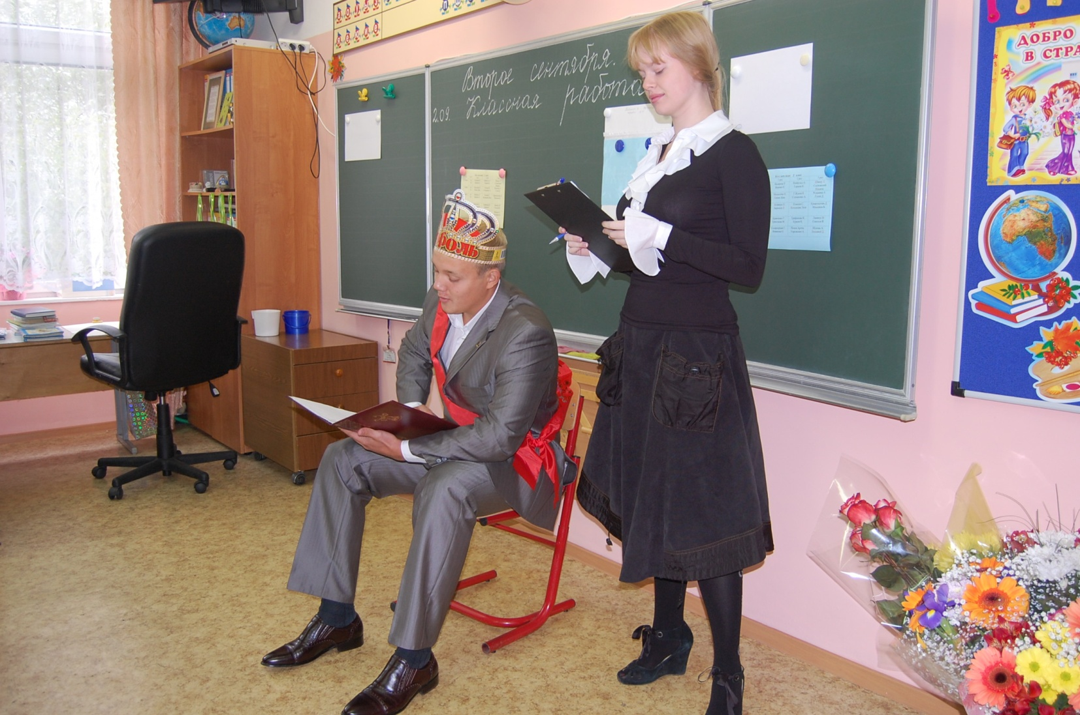
Король «Дневник» и его Секретарь

Slide 3
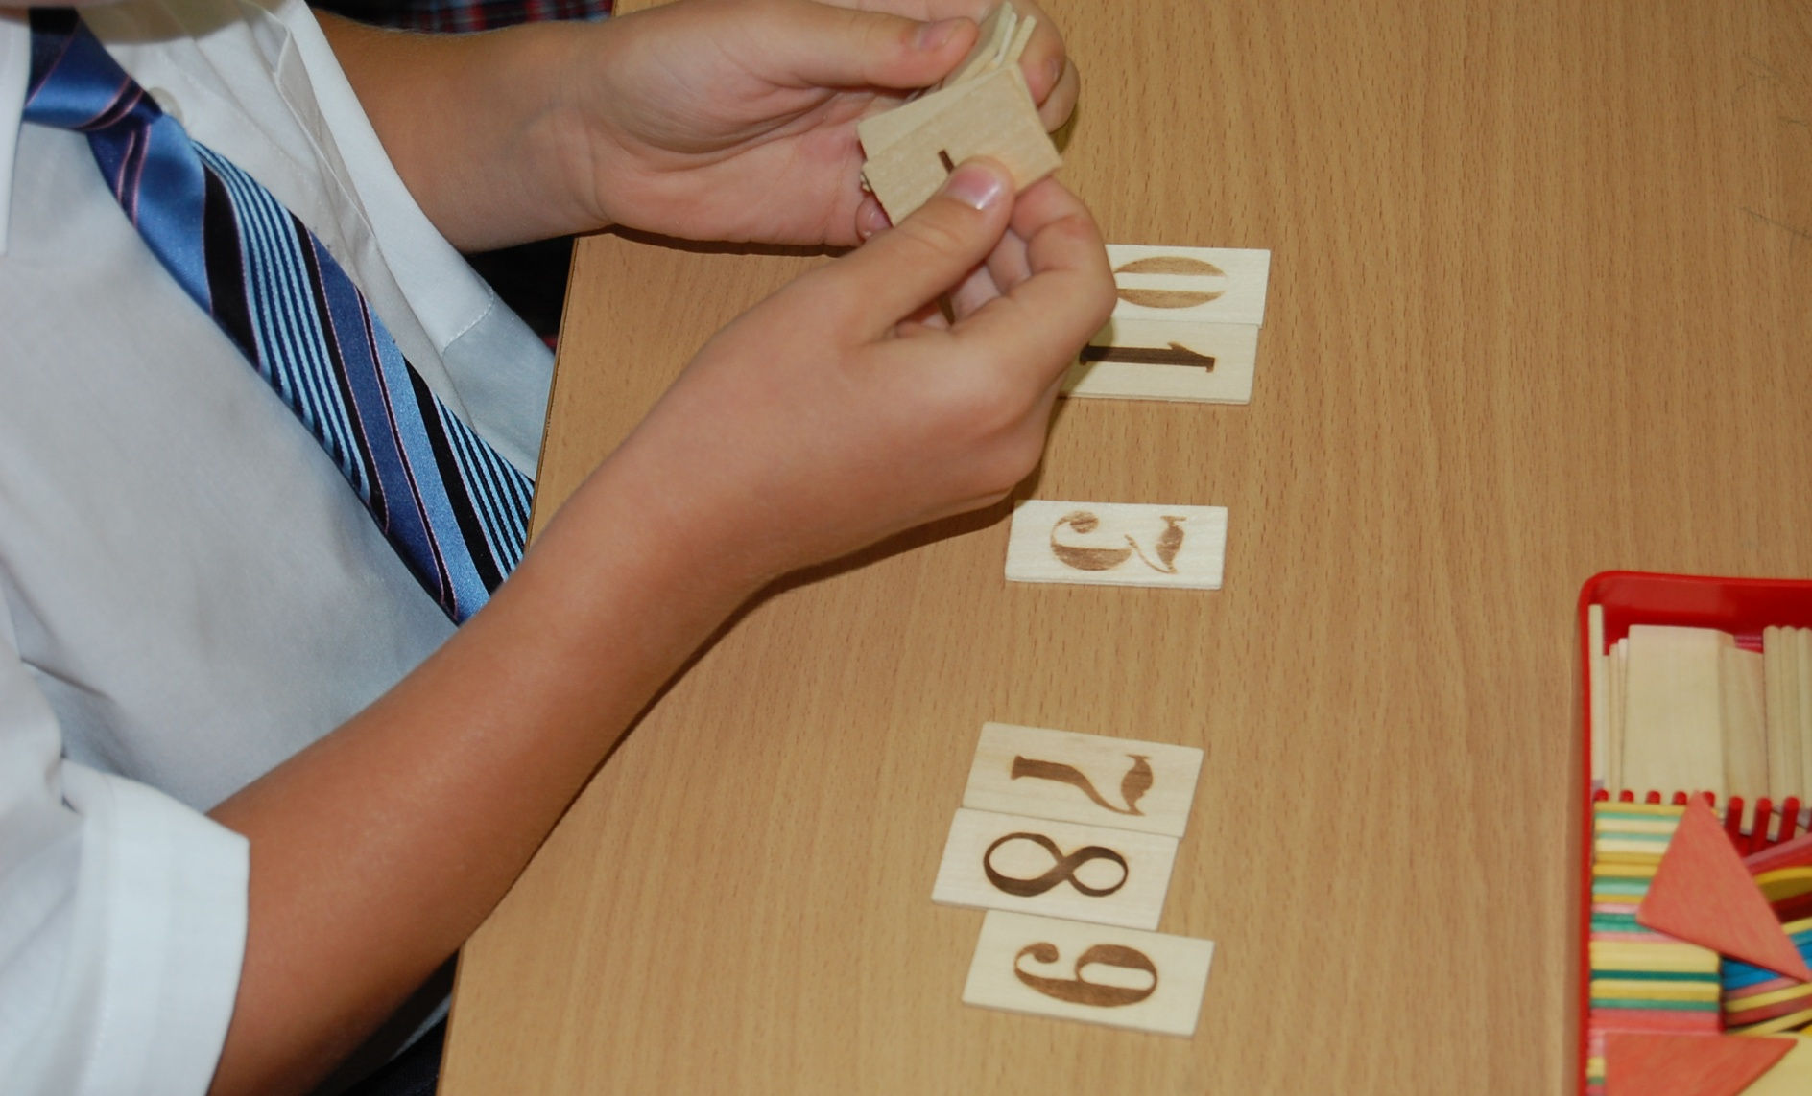
«Знаю не только цифры…

Slide 4
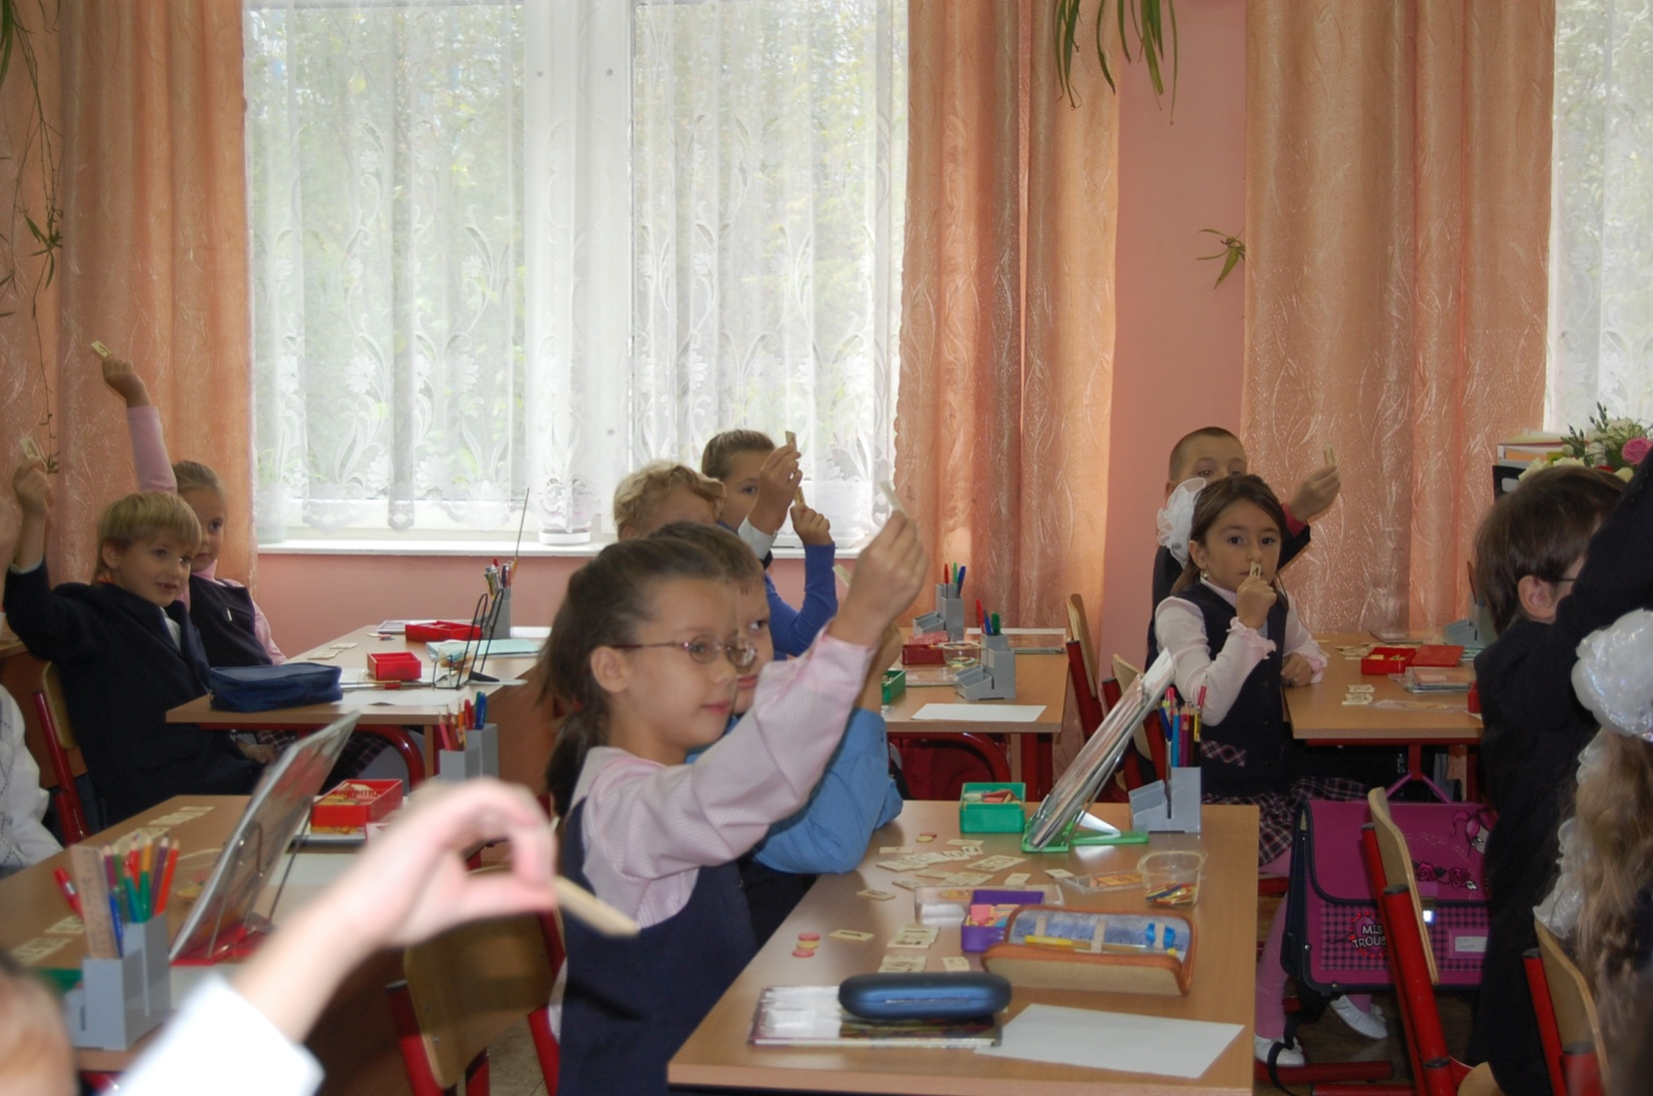
«…но и считать умею!»

Slide 5
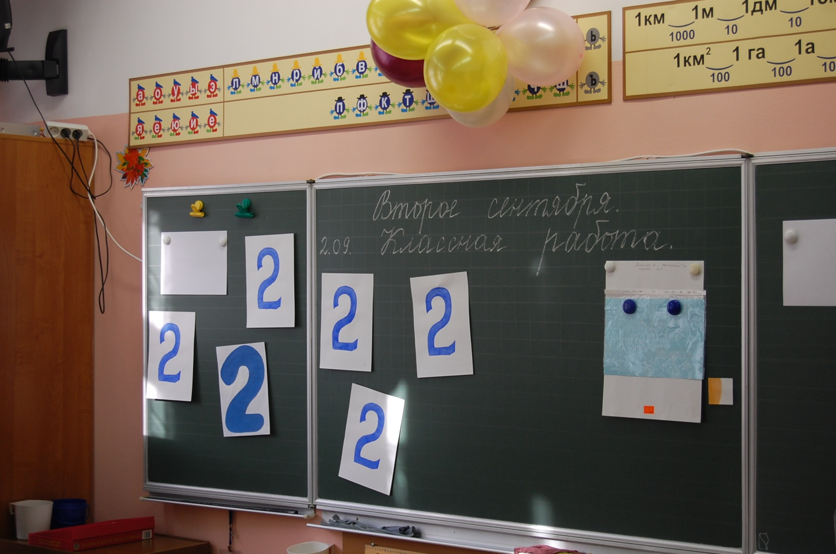
«Двойки», которых надо «победить»!

Slide 6
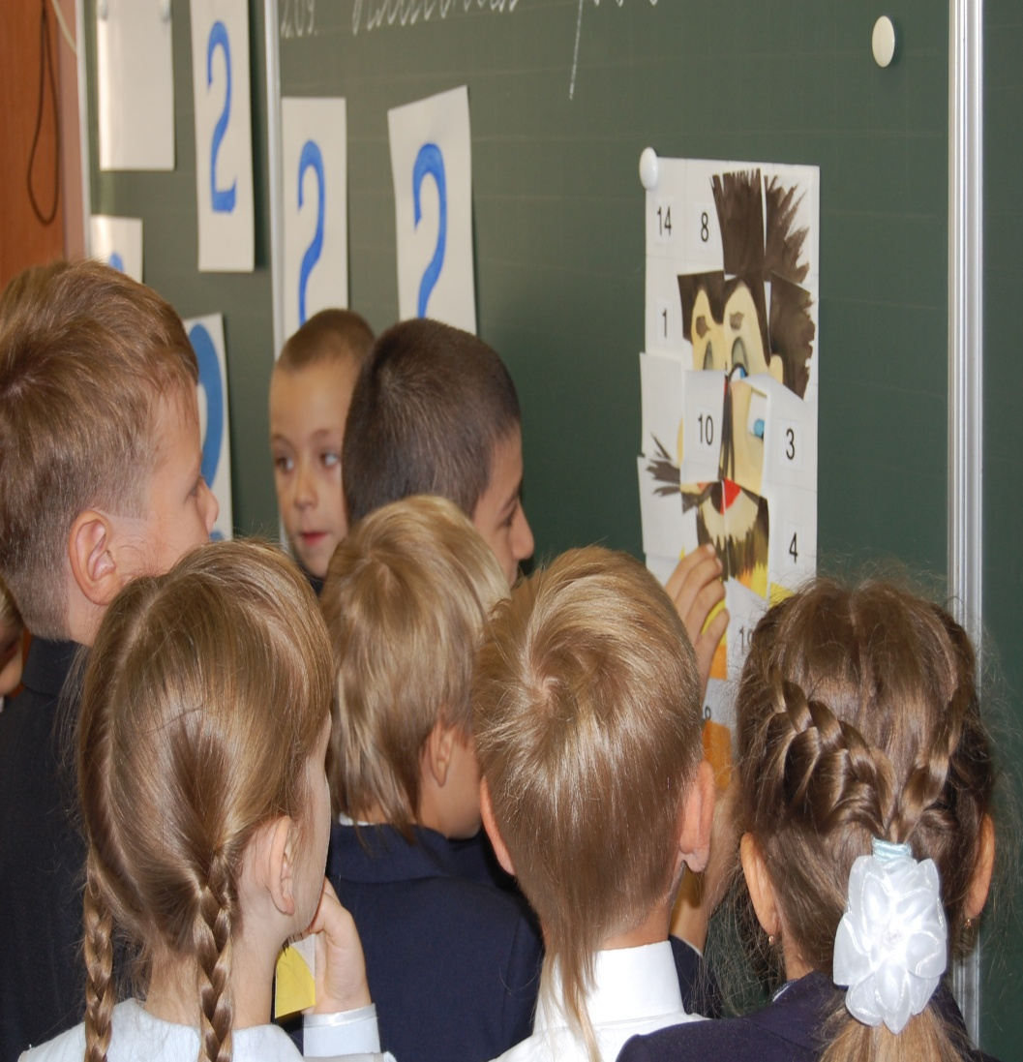
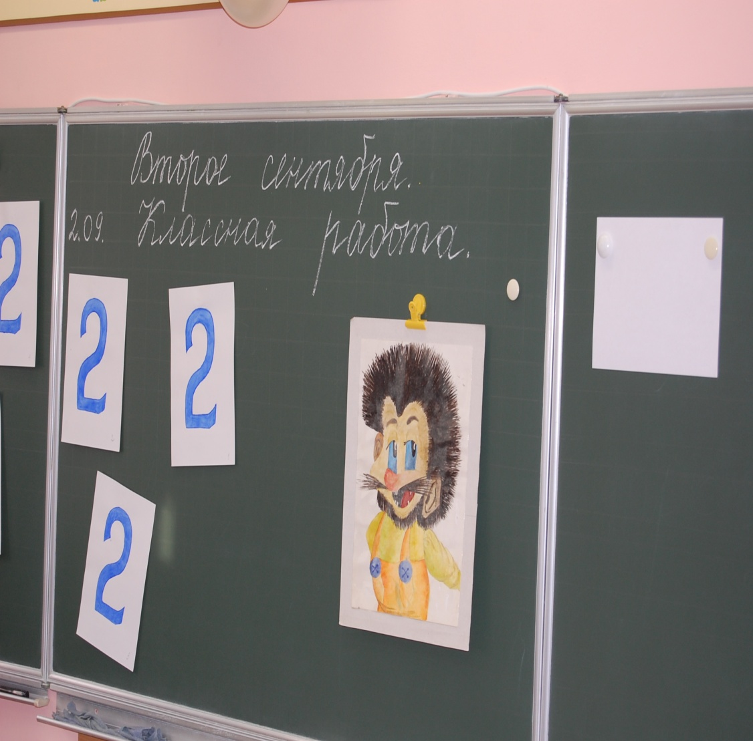
Вот кто нам поможет!

Slide 7
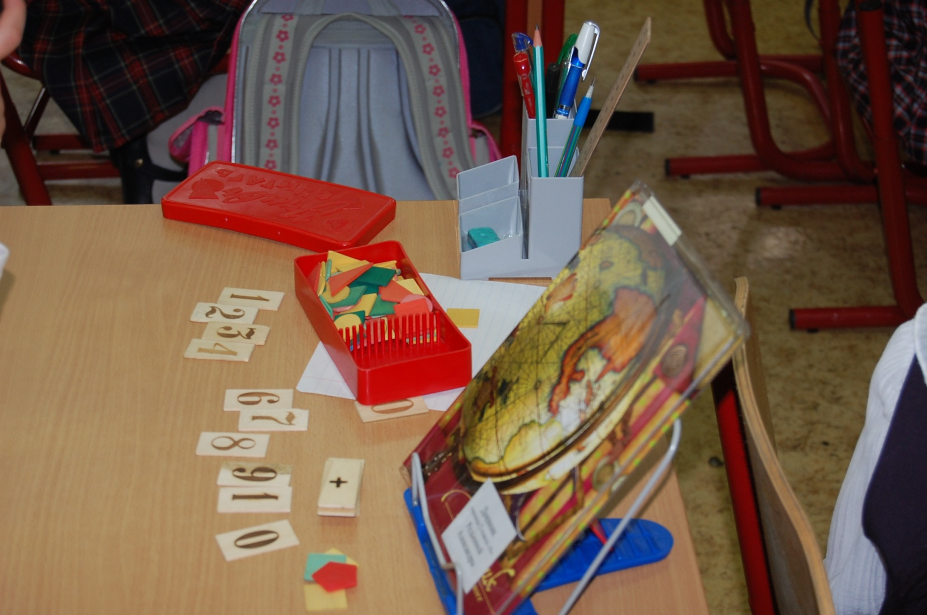
«Мой первый дневник…-

Slide 8
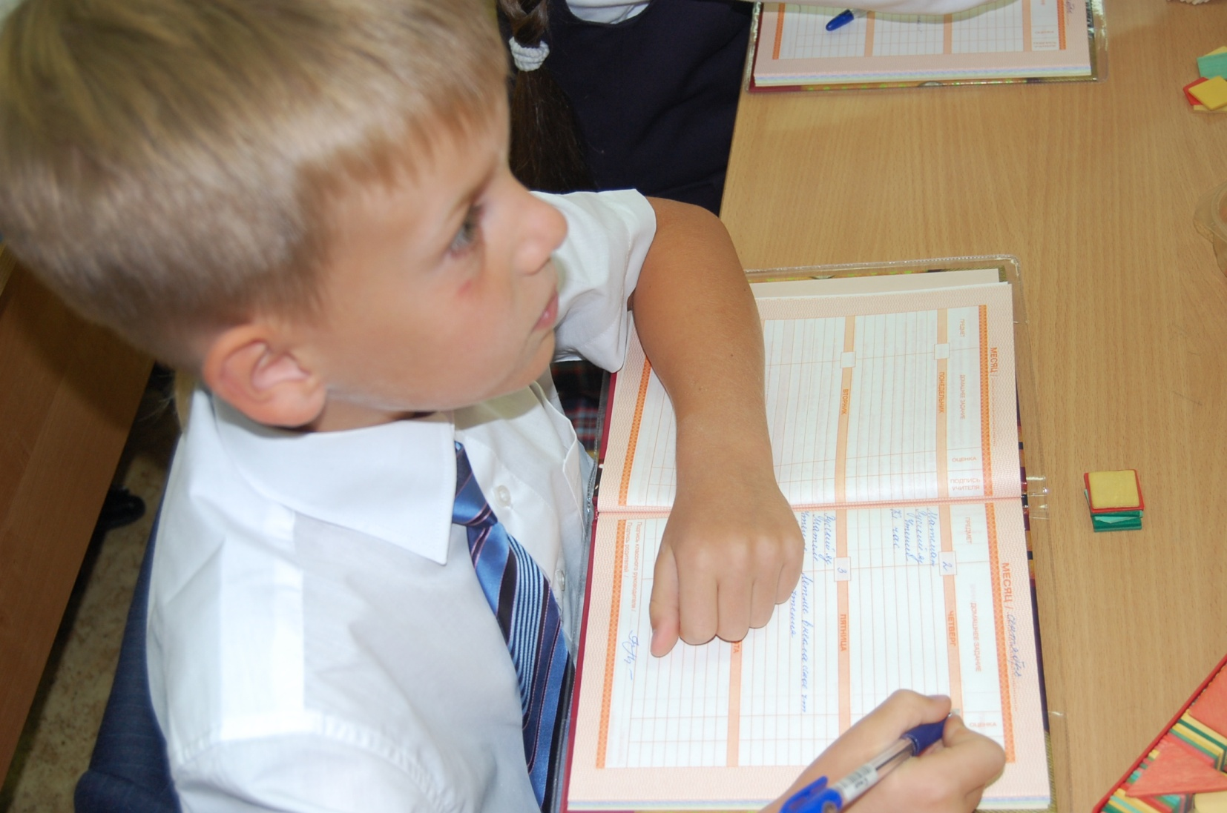
«…он будет самым лучшим!»

Slide 9
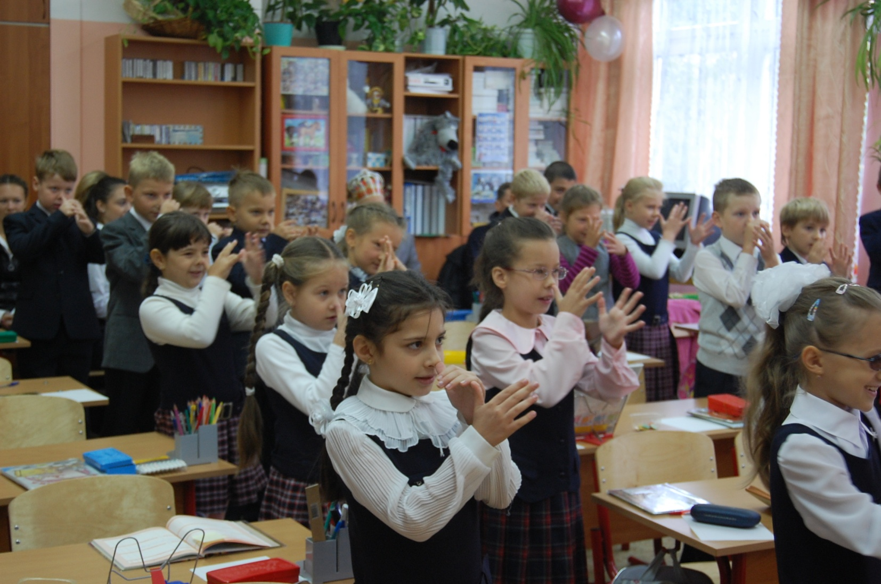
Мы танцуем «Буги – Вуги…»

Slide 10
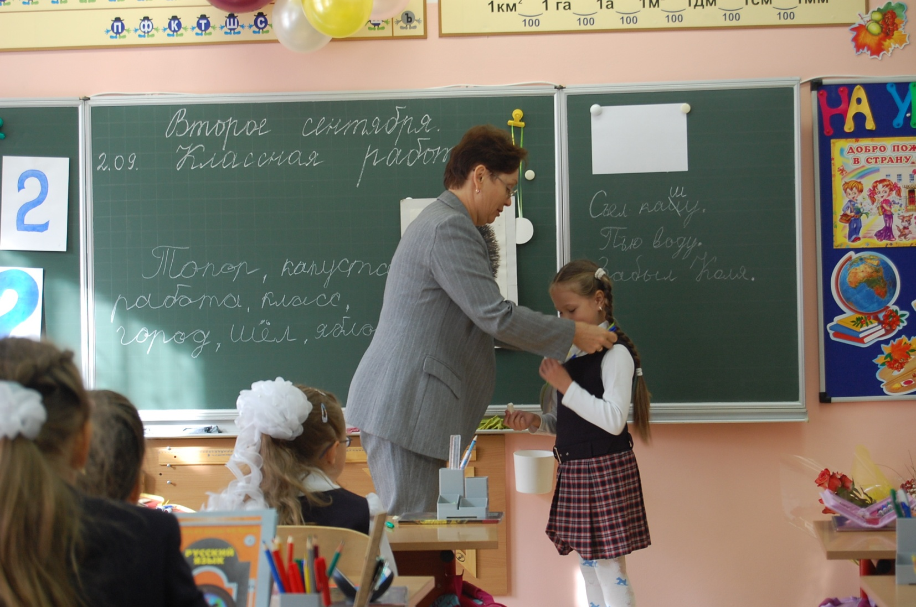
«Моя первая ПЯТЁРКА»

